Slide 1
Муниципальное дошкольное образовательное учреждение
«Детский сад №20 комбинированного вида»
Оранизация работы с родителями
в рамках инновционной деятельности
«Играя - развиваем».
Использование кейс-технологии игравого моделирования.
Маршрут выходного дня.
Подготовила: воспитатель
высшей квалификационной категории Кондракова Е.И.

Slide 2
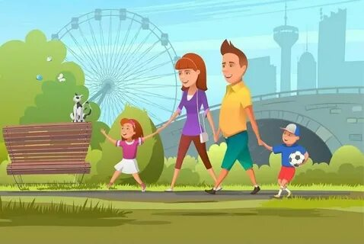
Основная цель Маршрута – установление доверительных отношений с детьми, родителями и педагогами, объединение их в одну команду, воспитание потребности делиться друг с другом своими проблемами и совместно их решать.
Основные цели образовательных маршрутов выходного дня:
- для педагогов – проявление профессиональной компетентности, педагогической этики, инициативности, оказание эффективной помощи родителям в формировании родительской компетентности; выявление культурных практик;
- для родителей – повышение педагогической компетентности в воспитании, образовании и развитии детей; формирование ответственного родительства; объединение в группы, клубы по интересам, единстве взглядов и предпочтениям;
- для детей - накопление культурного
опыта деятельности в процессе
активного взаимодействия с окружающей
средой, общения со сверстниками и
взрослыми, с природой; соблюдение
традиций семьи, родного края,
государства; ознакомление
с государственной символикой.

Slide 3
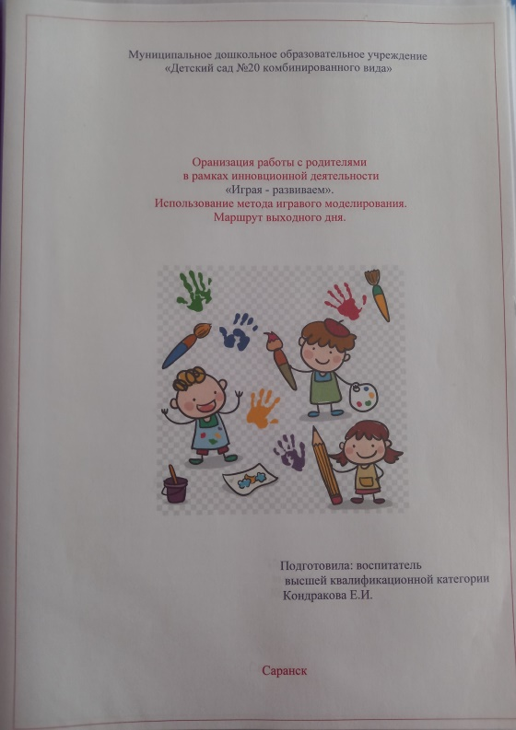
«Воспитывает всё: вещи, явления, но, прежде всего-люди.
Из них на первом месте - родители и педагоги».
А. С. Макаренко.

Slide 4
Каледдарно-тематическое планирование
№ п/п | Тема | Содержание | Сроки | Примечание
1 | Анкетирование «Художественно-эстетическое воспитание в семье» | Выявить представления родителей по проблеме художественно-эстетического развития дошкольниками. | сентябрь | Консультация для родителей. «Использование метода игрового моделирования в художественно-эстетическом развитии детей».
2 | «Окружите ребенка прекрасным» | Через смоделированную игровую ситуацию «Почему любимая игрушка ребенка такая грусная? Чем помочь?» показать ребенку как красивые вещи влияют на нашу жизнь. Ситуация «Почему любимая игрушка ребенка такая грусная? Чем помочь?)» Нарядите игрушку в «некрасивую» одежду, усадите за пустой стол, где стоит одна чашка, а угощение лежит на салфетке. Спросите ребенка « Нравится тебе как сегодня одета твоя игрушка? Почему? Что бы ты исправил?». «Как ты думаешь, почему же сейчас она грустит?». Решение. «Давай красиво засервируем стол: постелим красивую скатерть, поставим чашки с блюдцами, конфетницу, вазочку с печеньем», « А теперь нарядим игрушку, сами оденемся красиво и пойдем на прогулку, где покажем как красиво у нас в Саранске, какие красивые здания есть на улицах города». Предложите ребенку рассмотреть красивые здания на прогулке по маршруту выходного дня «Красивая архитектура улиц Саранска» | октябрь | Посадите в горшках цветы, наблюдайте вместе, как раскрываются бутоны. Ведь это на самом деле чудо. Красиво сервируйте стол, за которым едите, хотя бы иногда нарежьте овощи и фрукты красиво, в виде цветов или каких-то фигур. Никогда не надевайте на малыша некрасивую, негармонирующую одежду со словами «Он еще маленький, ему все равно, что штанишки зеленые, а курточка красная и т. д.» Он маленький, но ему не все равно. Старайтесь давать ему рассматривать и играть красивые вещи, покажите туесок, который уже давно пылится у вас на кухонном шкафу и вышивку на платье, и красивый дом по пути в магазин. Всегда привлекайте внимание к чему-то красивому. Слушайте только хорошую музыку. Консультация для родитетлей. «Художественно-эстетического воспитание и развитие детей дошкольного возраста». Маршрут выходного дня «Красивая архитектура улиц Саранска»

Slide 5
3 | «Устройте дома мастерскую художника» | Через смоделированную игровую ситуацию научить ребенка использовать нетрадиционные техники рисования. Ситуация №1 «Как нарисовать подарок другу, если нет кисточек?» Предложите ребенку нарисовать что-то в подарок своему другу. На столе приготовте краски, гуаш, бумагу, непроливайку с водой, салфетку для примакивания. «Как же мы будем рисовать без кисточек?» Решение. Выслушайте предложения ребенка, расскажите и покажите, какие еще есть способы нетрадиционного рисования. Для рисования руками существуют специальные краски (их нужно доставать из широкой баночки прямо рукой, что очень нравится малышам), можно использовать краски «Гаммы», они легко смываются. Нанесите на влажную, но хорошо отжатую губку полоски цветной краски, затем переверните губку краской вниз, «лицом» к влажному листу, проведите непрерывную линию. Получится радуга – очень впечатляющее зрелище. Нарисуйте «крылышко бабочки», затем перегните лист пополам, краска отпечатается, а рисунок получится симметричным. Ситуация №2. Основная задача: Подтолкнуть детей к использованию нетрадиционных техник рисования при изображении моря, волн, морского дна. Проблема: Губка Боб пришел в гости к детям и хочет научить их рисовать море. Но шалунишка осьминог спрятал все кисточки. Как быть? У нас есть большой лист бумаги, есть краска, а кисточек нет. Чем будем рисовать? Предложения детей: В первую очередь ребенок захочет рисовать пальцами или ладошками, этот способ ему был уже хорошо знаком. Попробовали, ладошками рисовать волны неудобно. Тогда вспомнили, как недавно рисовали небо ватными тампонами и выбрали их для рисования волн. А для рисования морского дна, песка Губка Боб предложил ребенку использовать его друзей и помощников – губки Рассмотрите с ребенком репродукции картин Ф.В. Сычкова. Сходите на экскурсию по маршруту выходного дня «Выставка работ Ф.В.Сычкова» | ноябрь | Порисуйте не только на бумаге, но еще и на стекле, кафеле в ванной, холодильнике, тарелке, на себе и т. д. Натяните большой лист бумаги (ватман или бумагу из рулона) на стене на уровне ребенка – каждый ребенок мечтает порисовать на стенке. Самые смелые родители готовы выделить стенку в детской, когда захочется перемен, можно будет ее перекрасить или сменить обои. Предложите ребенку бумагу разного формата и качества, можно вырезать из бумаги какие-нибудь фигуры (круг, облачко, уточку, елку и т. д.) Раскрасьте что-нибудь, например какую-нибудь вещицу, вылепленную предварительно из теста, деревянную ложку или яйцо, куколку и т. д. Научите ребенка делать отпечатки, штампы или печати. Сначала, пальчиком, ладошкой или ступней, а затем и любыми предметами (кубиком, стаканчиком, катушкой от ниток, листочком и т. д.). Можно купить и специальный набор или вырезать что-то на ластике (это уже, можно сказать гравюра). Отлично подойдет губка. Разнообразные движения руки с губкой оставляют следы, которые легко превратить в бабочку, улитку или цветок, дополнив их какими-нибудь штрихами. Консультация для родителей. «Совместная художественная деятельность детей и родителей» Маршрут выходного дня «Выставка работ Ф.В.Сычкова»

Slide 6
4 | «Сказки про краски» | Через смоделированную ситуацию научить ребенка получать новые цвета, путем смешивания. Ситуация №1. «Как раскрасить мир всего тремя красками?» Прочитать ребенку «Сказку о красках». Решение. Расскажите про волшебные краски, покажите, как можно их смешивать: возьмите три основных цвета и смешивайте на влажной бумаге. Красный с желтым превращается в оранжевый. Красный с желтым и синим дают коричневый. Из синего с желтым получается зеленый, из синего с красным – фиолетовый. Можно взять для смешивания несколько стаканчиков (лучше разного объема и лучше прозрачных), наполнить их водой. На кончике кисточки возьмите немого краски и добавляйте в стаканчик с водой. Наблюдайте за красивыми разводами (“цветочками”), которые появляются на воде. Переливайте цветную водичку из стаканчика в стаканчик, смешивая цвета. Многие дети чувствуют себя настоящими волшебниками, когда наблюдают за метаморфозами цвета. Ситуация №2. Основная задача: Закрепить умение детей смешивать краски для получения задуманного цвета. Проблема: Для рисования овощей детям понадобились оранжевый и фиолетовый цвета. Таких красок в наборе нет. Что будем делать? Предложения детей: не рисовать морковь и баклажан вообще, и можно смешать краски и получить нужный цвет. | декабрь | Использование дидактических сказок Интересным является использование так называемых дидактических сказок, в которых через интересные ассоциации и сюжеты представлена информация (творческий путь художника, сюжетное описание художественного образа, возможности изобразительного материала). Уместно использование сказки с «искусствоведческим» подтекстом (например «История про кисточку», или «Сказка про то, как звучали краски», «Желтая сказка», «Сказка о спорое кисточки и краски», «Сказка про капельку». Картотека дидактических сказок «Легенды и сказки о цветах и красках»
5 | «Книжная полка» | Через смоделированную игровую ситуацию воспитатать у ребенка желание читать «хорошие» книги. Ситуация. «Не работает телевизор, компьютер, разрядился телефон и планшет. Как избавиться от скуки?» Озадачте ребенка ситуацией, когда временно нельзя пользоваться телевизором, компьютером, телефоном, планшетом, чем можно заняться, чтобы не было скучно? Решение. Обратите внимание ребенка на книжную полку. Рассмотрите с ним книги, иллюстрации в них. Прочитайте небольшой отрывок из интересного рассказа. Если книга пока не по возрасту ребенку, а он просит «сказку почитать», расскажите в нескольких словах, о чем речь, не говорите только, что ему еще это рано. Так можно загубить интерес. Сходите на экскурсию по маршруту выходного дня «Детская республиканская библиотека Саранска» | февраль | Читайте «хорошие» книги Есть книги, которые стоит покупать только потому, что они воспитывают эстетический вкус, иллюстрации в них настолько хороши, что хочется любоваться и любоваться. Держите дома несколько альбомов с репродукциями и интерьерами, можно при случае вместе рассмотреть, что же там так красиво «переливается, светится, виднеется …». Читайте детям хорошие тексты известных авторов переводчиков и, конечно, настоящие стихи. Новорожденного может убаюкать «Буря мглою небо кроет…» А.С. Пушкина не хуже, чем любая песенка. Именно в это время детям важно слышать интонацию, ритм речи и т.д. Маршрут выходного дня «Детская республиканская библиотека Саранска»

Slide 7
7 | «Творческая мастерская» | Через смоделированную игровую ситуацию познакомить ребенка с народным промыслом «Тавлинская игрушка» Ситуация. «На даче нет никаких игрушек, как исправить положение, откуда взять игушки?» или « Мама сдала все игрушки на чистку, с чем поиграть?» Спрячте все игрушки. Расскажите , что раньше игрушки нельзя было купить в магазине. Спрасите ребенка его мнение, во что играли дети в далеком прошлом. Решение. Покажите альбом или репрадукции с изображением народных игрушек: каргопольских, дымковких, тавлинских и т д. Ракажите о национальной игрушке из Подлесной тавлы. Тавлинская игрушка -это резная игрушка из неокрашенного дерева, изготавливаемая в с. Подлесная Тавла Кочкуровского района Республики Мордовия. Центральное место в работах Тавлинских мастеров занимает образ человека в различных жизненных ситуациях, часто наполненных юмором. Скульптурам, декоративным маскам и движущимся игрушкам из неокрашенного дерева на мордовские народные темы и сюжеты из сельской жизни, присущи лаконичность и условность формы, выразительность образов. Из слоеного теста слепите народную игрушку – медведя. Посетите по маршруту выходного дня «Музей Этно-Кудо» | апрель | Дидактические игры: «Подбери по цвету», «Чей контур», «Назови промыслы», «Найди деталь», но и игры, предусматривающие творческое начало (из элементов сложить пейзаж в технике коллажа, украсить разными основы элементами в стилистике промысла). Маршрут выходного дня «Музей Этно-Кудо»

Slide 8
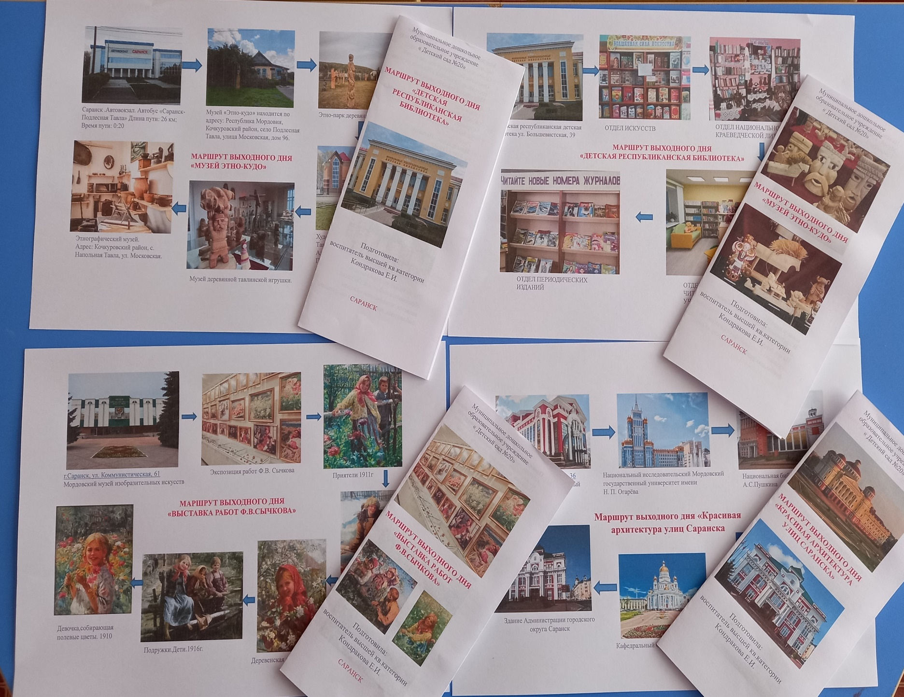

Slide 9
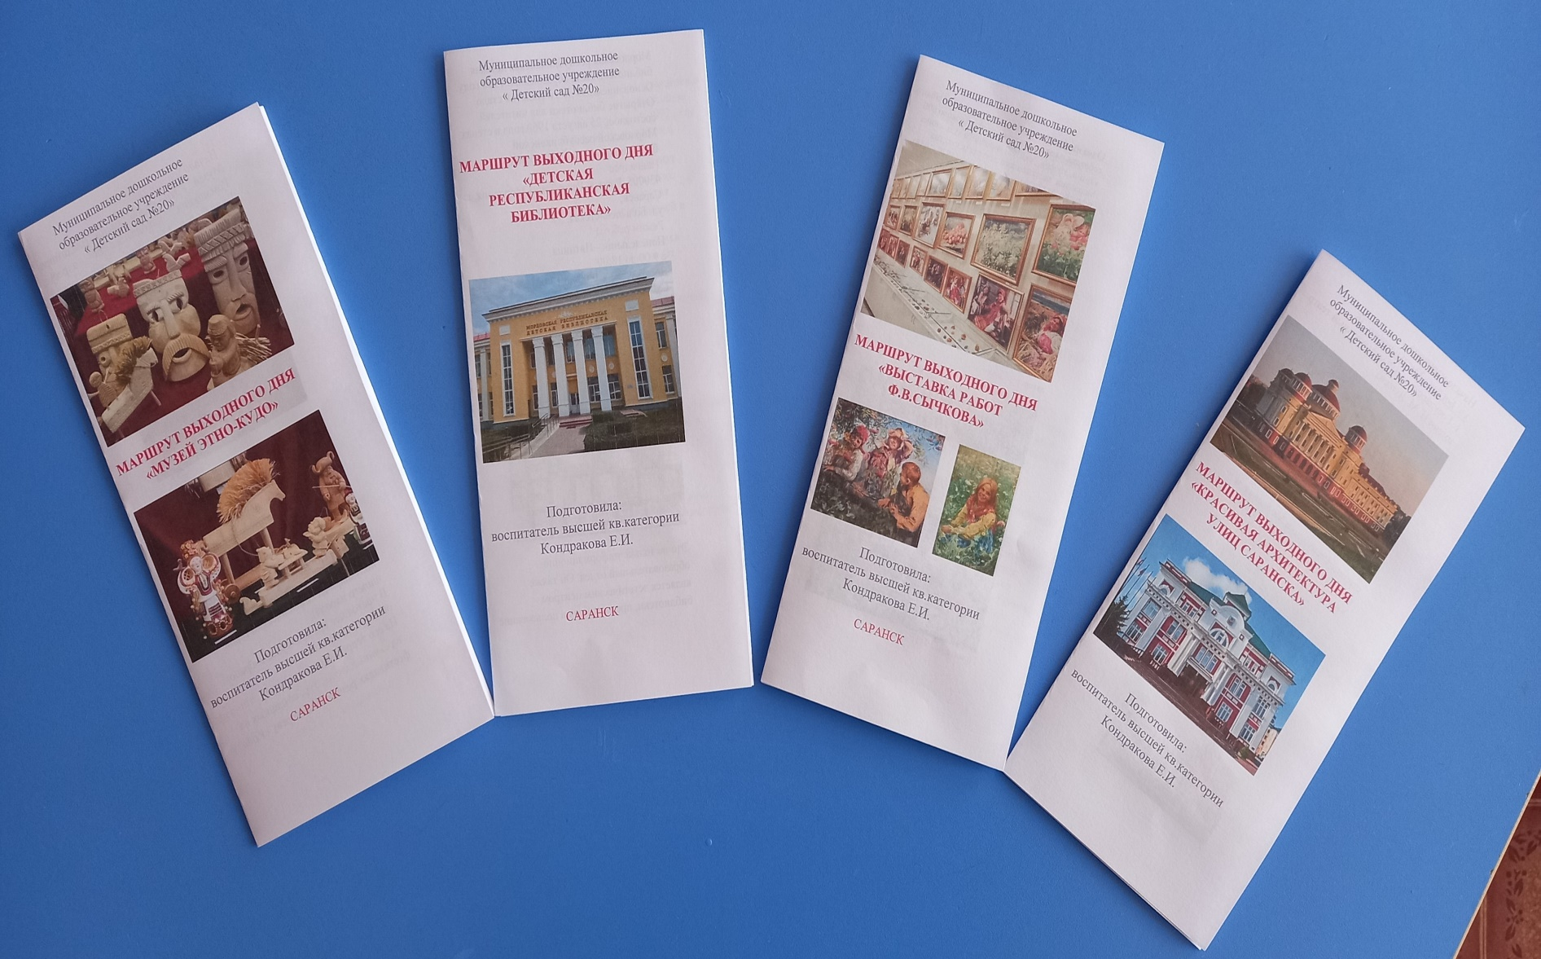

Slide 10
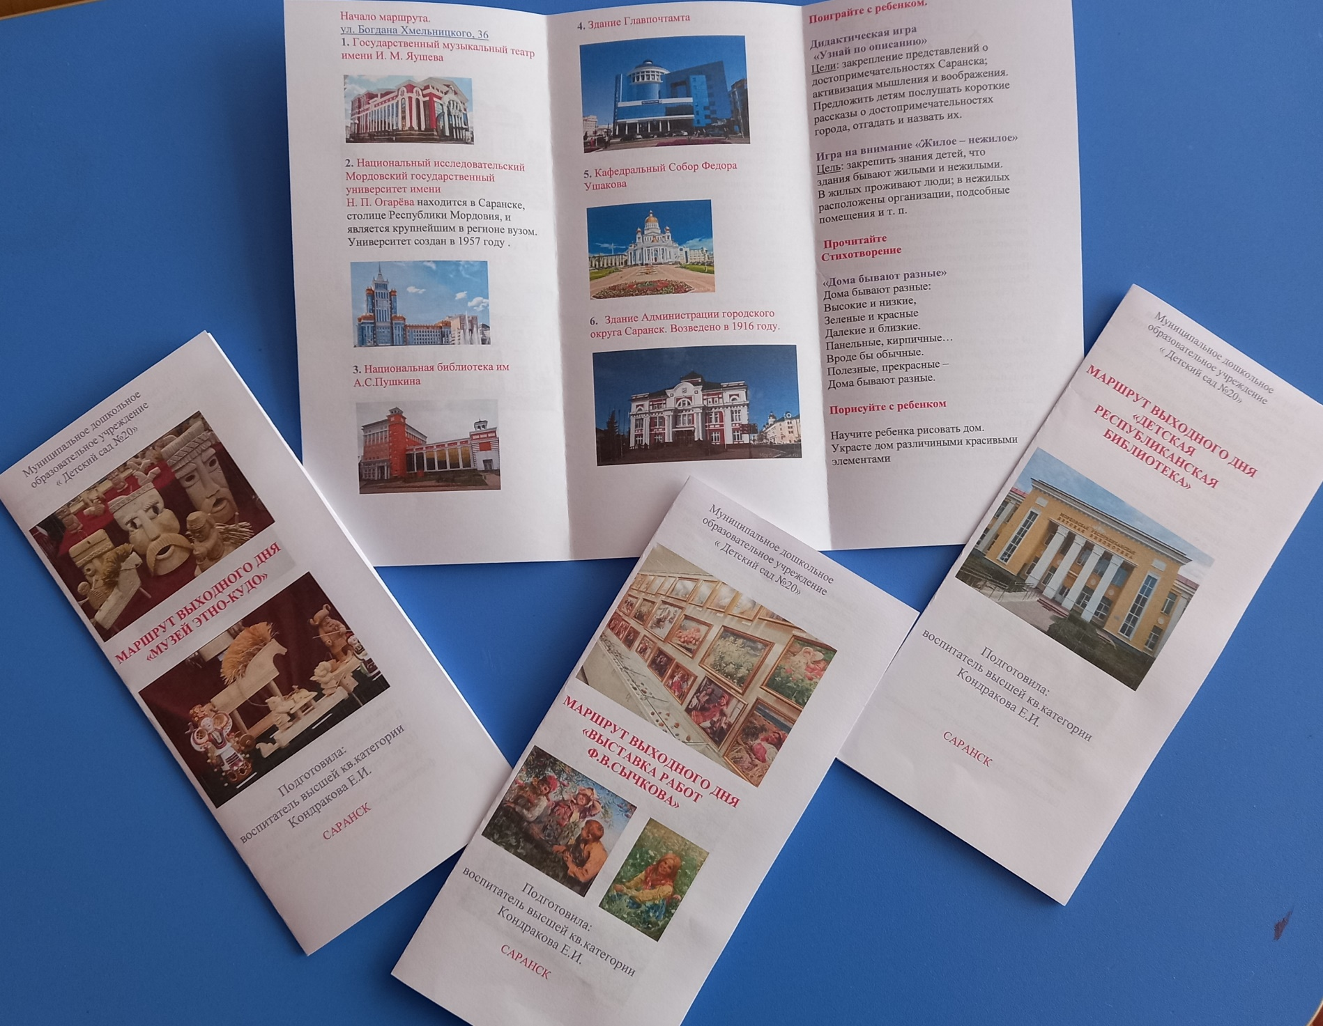

Slide 11
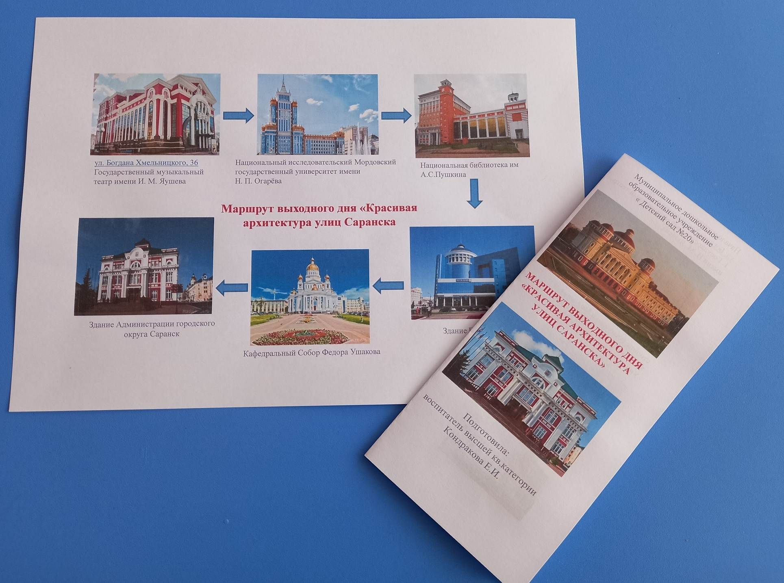

Slide 12
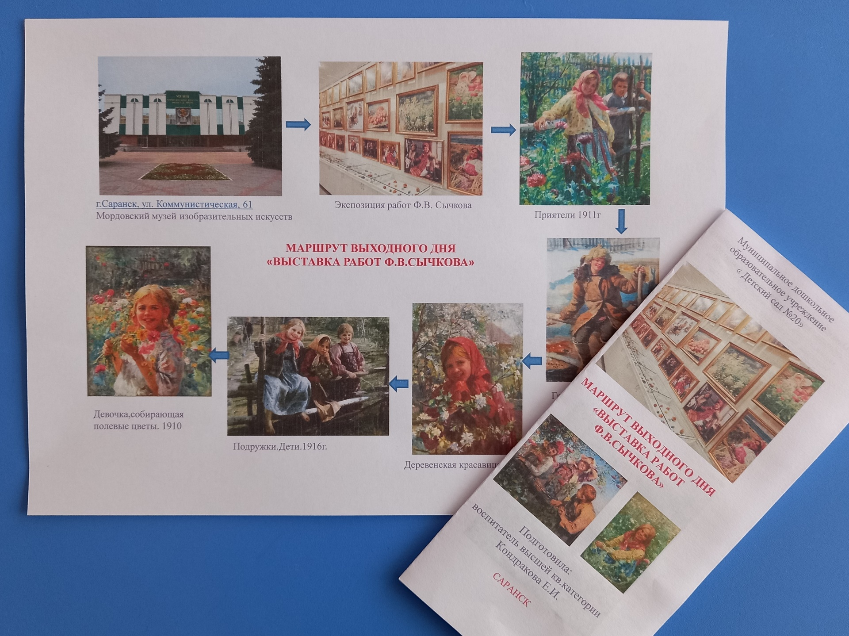

Slide 13
